Slide 1

2018
JAVA – 设计模式之
建造者模式
Builder Pattern
讲师：研发部-李磊磊
Notes:
复杂度：4

Slide 2
什么是建造者模式
建造者模式也叫创建者模式(Builder Pattern)，也是类的创建型模式之一。其核心思想是将一个“复杂且不稳定的类的构建算法”与他的“相对稳定的部件”分离，使得构建算法和组装方式可以独立应对变化，使得相同的构建可以创建不同的表示。
创建者模式隐藏了复杂对象的创建过程，它把复杂对象的穿件过程加以抽象，通过子类继承或者重载的方式，动态的创建具有符合属性的对象。

Slide 3
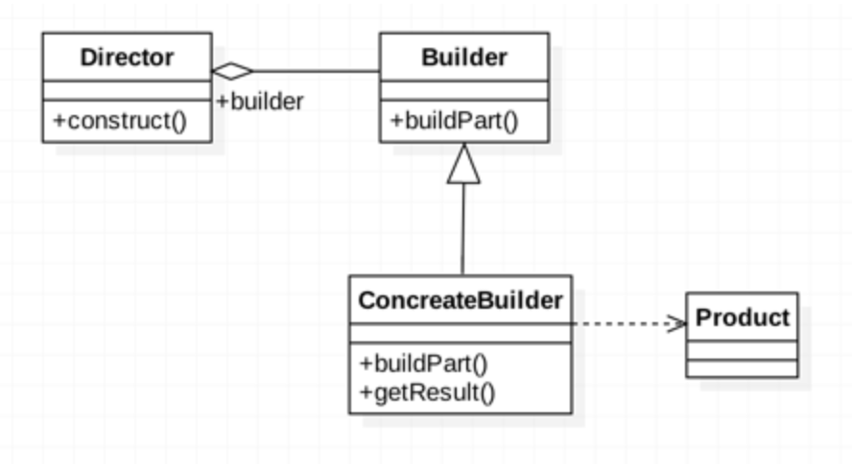
建造者模式的角色UML
抽象的建造者
具体的建造者
指导者
产品
Notes:
1、抽象的建造者角色
对复杂对象的创建过程加以抽象，给出一个抽象的接口，以规范产品对象的各个组成部分的建造。这个接口规定了复杂对象的哪个部分的创建，但并不涉及具体对象的创建。
2、具体的建造者角色
实现Builder接口，针对不同的业务逻辑或者需求，具体实现复杂对象的各个部分的创建，创建完成后提供产品的实例。
3、指导者（导演）角色
调用具体的建造者来创建复杂对象的各个部分，在指导者中不涉及具体产品的信息，只负责保证对象个部分完整创建或者按照某种顺序创建
4、产品
要创建的复杂对象，一般来说包含多个部分

Slide 4
建造者模式的应用场景
需要创建的对象具有复杂的内部结构，并且由多个部件组成
创建的过程可能会根据需求的变化而不稳定，而基础部件不会变
Notes:
与工厂模式比较，创建者模式更关注部件的装配顺序

Slide 5
创建者模式的优缺点
优点：
不同的建造者类之间是互相独立的，这有利于系统的扩展与细化
不同部件的装配顺序是可控的，并且与产品与部件本身独立，顺序的调整不会引起其他部分的变更
创建者模式可以使客户端不必知道产品内部的组成细节
缺点：
产品的衍生品必须有共同的特点，对使用范围有限制

Slide 6
作业
找到你负责的产品中，可以应用到建造者模式的业务，并加以优化。
如果实际项目中没有适用的场景，请观察生活中的例子，用代码实现建造者模式
Notes:
老王通过将订单分类，创建出了低配车、高配车、跑车的的生产车间和生产线，老王不用亲自组装车了，只需要给不同的生产车间下达生产指令和装配规则，生产车间就可以生产出相应的汽车。过了一段时间，老王发现给不同的生产车间下达指令也是一件耗时耗力的事情，经过思考，他聘请了职业经理人专门帮助他下达指令，老王只需要将不同车间的指挥权交给职业经理人，职业经理人就能替他生产出订单所需的汽车。当订单需求发生变化，职业经理人就可以替他handle规则的变化，从此老王出任CEO,登上人生巅峰，过上了幸福的生活。
基本创建型设计模式课程结束，其他的创建型如“对象池模式、多例模式”本课程中不赘述
下节引言：
单例模式中我们说到，老王的儿子小王花光了自己的家当，过上了幸福的生活，如果延续这种小幸福呢，那就是继承家父的遗产。但是父亲的资产里，除了良好的流动资金部分，还有很多债务，如果全部继承，那么债务会让小王很痛苦，为了继续延续幸福的生活，小王陷入了沉思…
那么在软件设计开发中，如何不通过类的继承，来扩展现有对象的功能呢？
下节：装饰器模式

Slide 7
谢 谢 观 看
Thanks for your time

